Slide 1

Escuela Normal de Educación Preescolar.
Licenciatura en Educación Preescolar.
Ciclo Escolar 2021-2022.
Materia: Educación socioemocional.
Titular: Martha Gabriela Ávila Camacho.
Alumna: Daisy Carolina Perez Nuncio. #15
Actividad:
Grafica de autoevaluación.
Saltillo, Coahuila de Zaragoza. Fecha: 14 de enero del 2022.

Slide 2
Unidad de aprendizaje III. Aprendizaje y enseñanza de las habilidades socioemocionales
Competencias de la unidad de aprendizaje
∙ Plantea las necesidades formativas de los alumnos de acuerdo con sus procesos de desarrollo y de aprendizaje, con base en los nuevos enfoques pedagógicos.
∙ Elabora diagnósticos de los intereses, motivaciones y necesidades formativas de los alumnos para organizar las actividades de aprendizaje, así como las adecuaciones curriculares y didácticas pertinentes.
∙ Emplea los medios tecnológicos y las fuentes de información científica disponibles para mantenerse actualizado respecto a los diversos campos de conocimiento que intervienen en su trabajo docente.
∙ Selecciona estrategias que favorecen el desarrollo intelectual, físico, social y emocional de los alumnos para procurar el logro de los aprendizajes.
∙ Incorpora los recursos y medios didácticos idóneos para favorecer el aprendizaje de acuerdo con el conocimiento de los procesos de desarrollo cognitivo y socioemocional de los alumnos.

Slide 3
GRAFICA DE AUTOEVALUACIÓN.

Slide 4
GRAFICA:

Slide 5
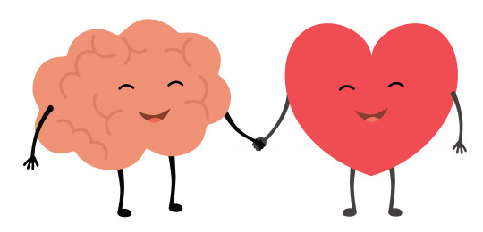
ACCIONES PARA MEJORAR:
AUTOCONOCIMEINTO:
Estar abierta a nuevas experiencias que puedan ayudarme a conocer mejor lo que me gusta y lo que no y que me ayuden a crear opiniones propias.
Reconocer y aceptar que tengo defectos y buscar soluciones a cada uno de ellos.
Ser una persona mas abierta y no temer a expresar mis opiniones y emociones.
AUTORREGULACIÓN:
Investigar y poner en practica distintas técnicas para la regulación de mis emociones e impulsos ya que soy una persona con un carácter fuerte y difícil y eso hace que actúe sin pensar detenidamente.
Ser una persona mas asertiva y aprender a decir no.
Ser una persona mas positiva y paciente ante las adversidades o problemas para así tener un mejor estado emocional.
AUTONOMÍA:
Tener espacios de soledad y tomarlos de manera positiva como una oportunidad para reflexionar sobre todos los aspectos de mi vida.
Brindar mayor organización a la realización de actividades ligadas al cumplimiento de mis metas.
Confiar mas en mi y en lo que hago.

Slide 6

Empatía:
Entrenar la capacidad de entender las propias emociones como base para entender las de los demás.
Enfocarme en entender y escuchar a los demas y no juzgarlos presipitadamente.
Tener mas cuidado en como expreso lo que pienso ya que a veces puedo llegar a ser demasiado directa y ofender a los demás sin intención.
Colaboración:
Tener una mayor disposición para trabajar en equipo ya que estoy mas acostumbrada a trabajar sola.
Perder el miedo a tomar la iniciativa para crear lazos amistosos con las demás personas.
Dejar de lado los prejuicios y darme la oportunidad de conocer a las personas antes de juzgarlas.
Expresar sin miedo lo que me parece y lo que no en todos los aspectos de mi vida.

